Slide 1
Alarm eller väckarklocka på din iPhone
Funk-IT Lyftet
16 juni 2022

Slide 2
Appen
Börja med att hitta ikonen för Klocka på din iPhone.

Slide 3
Väckarklocka
Tryck på Väckarklocka.

Slide 4
Lägg till
Tryck på + tecknet för att ställa ett nytt alarm.

Slide 5
Tid
Välj den tid larmet ska ringa genom att skrolla fram rätt tid.
Här har vi valt kl 05.40.

Slide 6
Upprepa steg 1
Vill du att alarmet ska upprepas och väcka dig samma tid flera dagar, tryck på Upprepa.

Slide 7
Upprepa steg 2
Tryck i de dagar som ska ha samma alarm tid.

Slide 8
Upprepa steg 3
Tryck på Spara.

Slide 9
Notis
Här ser du nu när ditt alarm kommer ringa.
Kl. 05.40 på måndag, tisdag och fredag.

Slide 10
Flera alarm
Vill du har flera alarm, gör samma sak igen genom att trycka på + tecknet.

Slide 11
Stänga av
Vill du stänga av ett alarm, dra då den gröna knappen åt vänster.

Slide 12
Avstängt
Nu är alarmet är avstängt.

Slide 13
Ändra
Du kan ändra din larm tid eller vilka dagar det ska larma genom att trycka på Ändra.

Slide 14
Tiden
Tryck på tiden du ska ändra.

Slide 15
Spara
Ändra det som behövs och tryck på Spara när du är klar.

Slide 16
Radera alarm
Du kan också radera ditt alarm genom att trycka på Radera alarm.

Slide 17
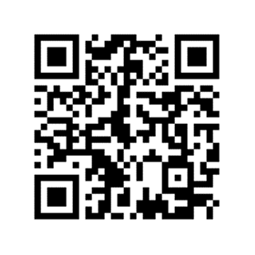
Funk-IT Lyftet startade som ett samarbete mellan:
Post- och Telestyrelsen
Uppsala kommun, Vård - och omsorgsförvaltningen, Socialpsykiatrin och Arbete och bostad
TIF- Träffpunkternas intresseförening
Brukarrådet- Arbete och bostad
Funk-IT lyftets hemsida

